Slide 1


Complessità
Massimo Orazio Spata
Image Processing Lab - iplab.dmi.unict.it massimo.spata@unict.it www.dmi.unict.it/spata/

Slide 2
Analisi di Complessità
Costo di un algoritmo è in funzione di n (dimensione dei dati in input):
  tempo = numero di operazioni RAM eseguite
  spazio = numero di celle di memoria occupate (escluse quelle per contenere l’input)

Slide 3

if (guardia) {blocco 1} else {blocco 2}
costo(guardia)+max{costo(blocco 1),costo(blocco 2)}
for (i=0; i<m; i++) {corpo}
= costo di corpo all’iterazione i
while (guardia) {corpo}
do {corpo} while (guardia)
= costo di guardia all’iterazione i
= costo di corpo all’iterazione i

Slide 4
Costo di una funzione
Il costo di una funzione è dato dal costo del suo corpo (più il passaggio dei parametri)
  Per le funzioni ricorsive le cose sono più complicate
Il costo di una sequenza di istruzioni è la somma dei costi delle istruzioni nella sequenza

Slide 5
Caso pessimo e caso medio
Complessità o costo computazionale f(n) in tempo e in spazio di un problema Π:
caso pessimo o peggiore = costo max tra tutte le istanze di Π aventi dimensioni dei dati pari a n
caso medio = costo mediato tra tutte le istanze di Π aventi dimensioni pari a n

Slide 6
Complessità temporale
Per un algoritmo, è determinata contando il numero di operazioni aritmetiche e logiche, accesso ai file, letture e scritture in memoria, etc.
I° ipotesi semplificativa:
Tempo impiegato proporzionale al numero di operazioni eseguite (ciascuna a costo unitario)
Non ci si riferisce a una specifica macchina.

Slide 7
Complessità temporale
Il tempo impiegato per risolvere un problema dipende sia dall’algoritmo utilizzato sia dalla “dimensione” dei dati a cui si applica l’algoritmo.
Individuare con esattezza una funzione che esprime il tempo impiegato da un algoritmo in funzione della dimensione dell’input n è spesso molto difficile.
II° ipotesi semplificativa.
È sufficiente stabilire il comportamento asintotico della funzione quando le dimensioni dell’ingresso tendono ad infinito (comportamento asintotico dell’algoritmo).
Si usa a questo scopo la notazione asintotica

Slide 8
Notazione Asintotica
Mediante l’analisi asintotica valutiamo le performance di un algoritmo in termini di dimensioni di input.
Non calcoliamo esplicitamente il tempo (o lo spazio) impiegato da un algoritmo, ma piuttosto come questi parametri crescono al variare della dimensione dell’input.
In altre parole, la complessità dell’algoritmo viene espressa in funzione della dimensione delle strutture dati su cui opera.

Slide 9
Notazione Asintotica ‘’O-grande’’
Denotiamo con O(g(n)) l’insieme delle funzioni
O(g(n)) = { f(n) : esistono delle costanti positive c, n₀ t.c.
0 ≤ f(n) ≤ cg(n) per ogni n > n₀ }

Slide 10
Notazione Asintotica ‘’O-grande’’
Denotiamo con O(g(n)) l’insieme delle funzioni
O(g(n)) = { f(n) : esistono delle costanti positive c, n₀ t.c.
0 ≤ f(n) ≤ cg(n) per ogni n > n₀ }
Poiché O(g(n)) è un insieme potremmo scrivere
f(n) ∈ O(g(n))
ma di solito scriveremo
f(n) = O(g(n))

Slide 11
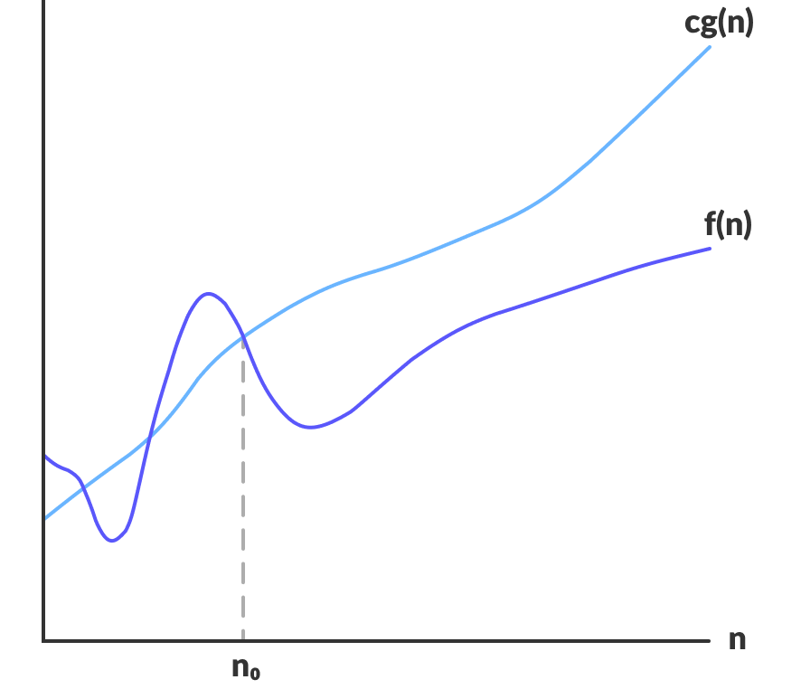
Notazione Asintotica ‘’O-grande’’
f(n) = O(g(n)) sse esistono c,n₀>0 :
f(n) ≤ c g(n) per ogni n > n₀

Slide 12
Notazione Asintotica ‘’O-grande’’
Quindi, per n sufficientemente grande il tasso di crescita di f(n) è al più proporzionale a g(n).
La notazione O-grande definisce un limite superiore per f(n).

Slide 13
Notazione Asintotica ‘’O-grande’’
Attraverso la notazione O( ), gli algoritmi vengono divisi in classi di equivalenza, ponendo nella medesima classe tutti quelli la cui complessità asintotica è dello stesso ordine di grandezza.
Si hanno così algoritmi (funzioni) di complessità asintotica di ordine:
Costante 1, ...
Sotto-lineare log n, n^{c} con c<1
Lineare n
Polinomiale n*log n, n² , n³ , ... n^{c} con c>1
Esponenziale c^{n}, ...n^{n}, …

Slide 14
Funzione costante
f(n)=c c costante
Funzione logaritmica
f(n)=log_{b} n (b>1)
x=log_{b} (n) ⬄ b^{x}=n
log_{b}(1)=0

Slide 15
Funzione lineare
f(n)=cn c costante (c non nulla)
Funzione nlog n
f(n)=n log n

Slide 16
Funzione esponenziale
f(n)=b^{n}
Regole
(bª)^{c}=b^{ac}
bª b^{c}=b^{a+c}
bª/b^{c}=b^{a-c}

Slide 17
Funzione polinomiale
f(n)=a₀ + a₁n + a₂ n² +… + a_{d} n^{d}
il grado è il valore della potenza più grande con a_{d} diverso da 0

Slide 18
Funzione quadratica
f(n)=c n²
for (i=0;i<n;i++)
for(j=0;j<n;j++)
do something

Slide 19
Funzione cubica
f(n)=c n³
for (i=0;i<n;i++)
for(j=0;j<n;j++)
for(k=0;k<n;k++)
do something

Slide 20
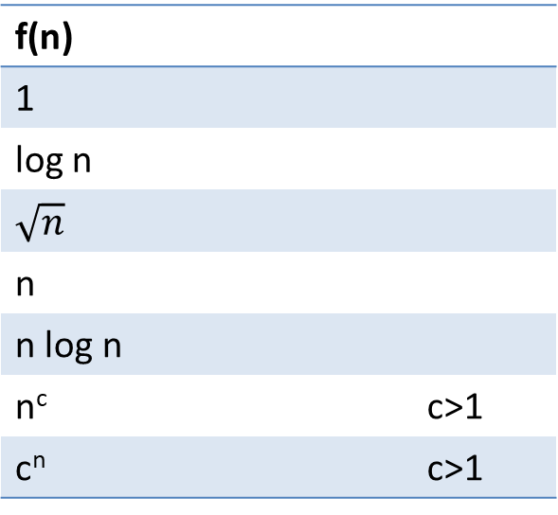
Notazione Asintotica
Qui di seguito mostriamo alcuni ordini di grandezza tipici, elencati in maniera crescente.
f(n)
1
log n
$$\sqrt{n}$$
n
n log n
n^{c} | c>1
c^{n} | c>1

Slide 21
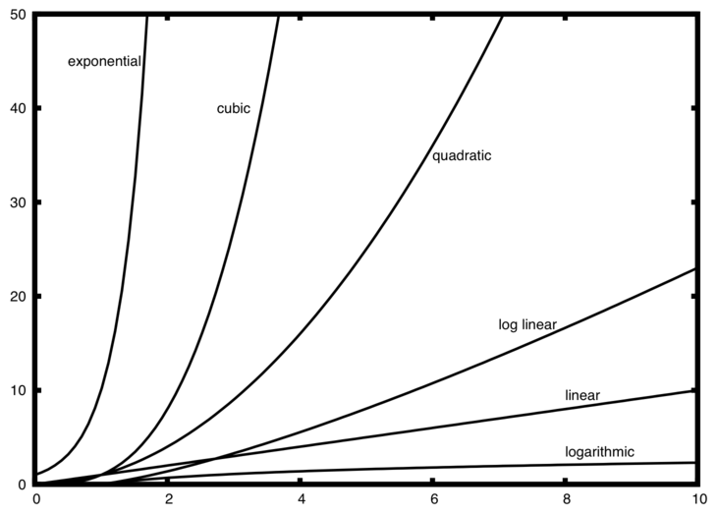
Notazione Asintotica
2^{n}
n³
n²
n log n

Slide 22
Notazione Asintotica ‘’O-grande’’
NB: la notazione O-grande rappresenta una delimitazione asintotica superiore alla complessità dell'algoritmo, e non la delimitazione asintotica superiore.

Slide 23
Notazione Asintotica ‘’O-grande’’
NB: la notazione O-grande rappresenta una delimitazione asintotica superiore alla complessità dell'algoritmo, e non la delimitazione asintotica superiore.
Infatti, se T(n) = (n⁴), è anche vero che:
T(n) = O(n⁷) T(n) = O(n⁴ log n) ecc.

Slide 24
Notazione Asintotica ‘’O-grande’’
NB: la notazione O-grande rappresenta una delimitazione asintotica superiore alla complessità dell'algoritmo, e non la delimitazione asintotica superiore.
Infatti, se T(n) = (n⁴), è anche vero che:
T(n) = O(n⁷) T(n) = O(n⁴ log n) ecc.
Se per una funzione T(n) sono note più delimitazioni asintotiche superiori, allora è da preferire quella più piccola.

Slide 25
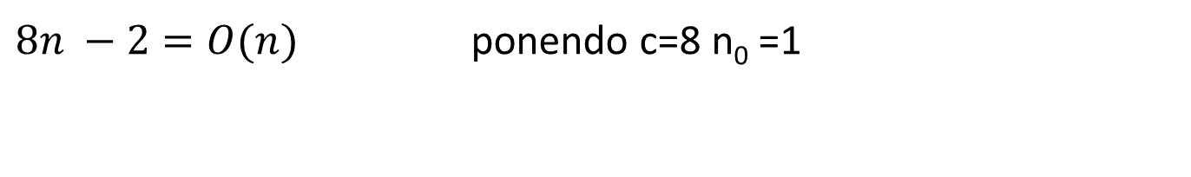
Esempi
$8n −2=O(n)$ ponendo c=8 n₀ =1

Slide 26
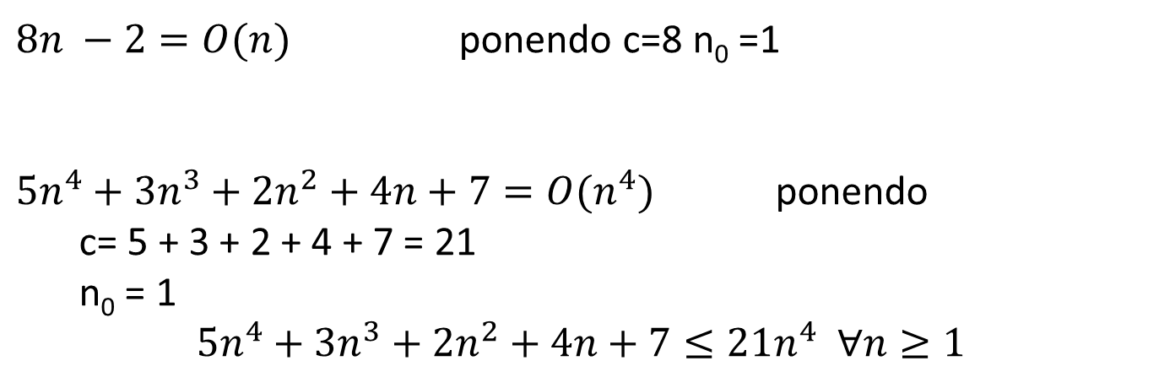
Esempi
$8n −2=O(n)$ ponendo c=8 n₀ =1
$5n^{4}+3n^{3}+2n^{2}+4n+7=O(n^{4})$ ponendo
c= 5 + 3 + 2 + 4 + 7 = 21
n₀ = 1
$$5n^{4}+3n^{3}+2n^{2}+4n+7≤21n^{4} ∀n≥1$$

Slide 27
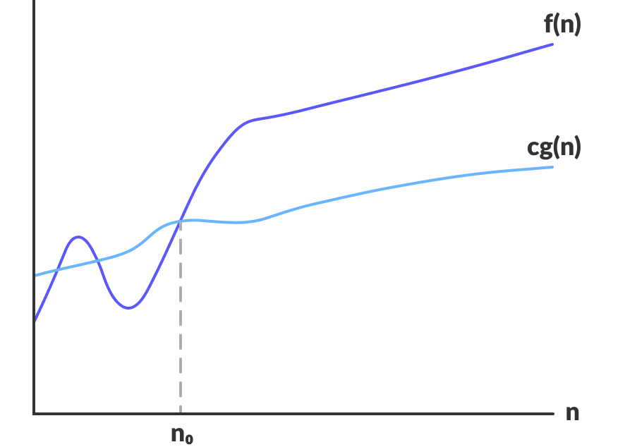
Notazione Asintotica ‘’Ω-grande’’
f(n) = Ω(g(n)) sse esistono c,n₀>0 :
f(n)≥c g(n) per ogni n > n₀

Slide 28
Notazione Asintotica ‘’Ω-grande’’
La notazione Ω-grande definisce un limite inferiore per f(n). Per tutti i valori di n maggiori di n₀, il valore di f(n) coincide o sta sopra c g(n).

Slide 29
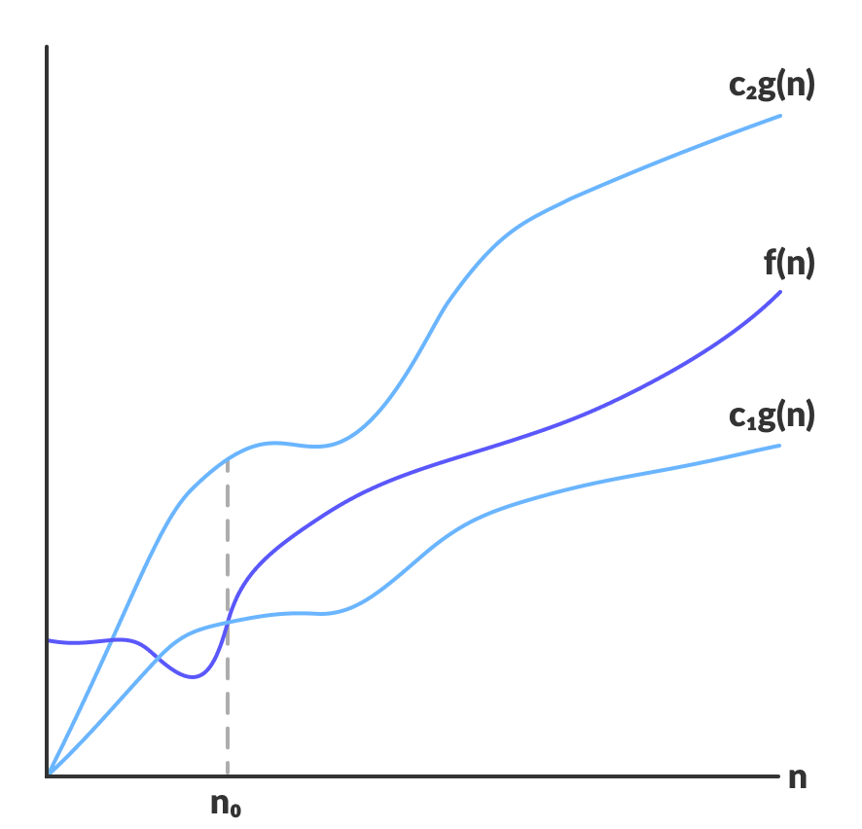
Notazione Asintotica ‘’ Θ-grande’’
f(n) = Θ(g(n)) sse esistono delle costanti positive c₁, c₂ ed n₀ t.c. 0 ≤ c₁ g(n) ≤ f(n) ≤ c₂ g(n) per ogni n > n₀. In altre parole:
f(n) = O(g(n)) e g(n) = O(f(n))

Slide 30
Notazione Asintotica
f(n) = O(g(n)) sse esistono c,n₀>0 :
f(n) ≤ c g(n) per ogni n > n₀
f(n) = Ω(g(n)) sse esistono c,n₀>0 :
f(n)≥c g(n) per ogni n > n₀
f(n) = Θ(g(n)) sse f(n) = O(g(n)) e g(n) = O(f(n))

Slide 31
Notazione Asintotica
Se f(n) = O(g(n)) allora a*f(n) = O(g(n)) ∀ costante a
Se f(n) = O(g(n)) e g(n) = O(h(n)) allora f(n) = O(h(n))
1) e 2) valgono anche per Ω() e Θ()

Slide 32
Delimitazioni alla complessità di P
Per un dato problema P consideriamo un algoritmo A che lo risolve.
Se A prende tempo t(n) diremo che O(t(n)) è un limite superiore.
Se riusciamo a provare che nessun algoritmo può far meglio di t(n) diremo che Ω(t(n)) è un limite inferiore.
A è ottimo se i due limiti coincidono
  In tal caso la complessità computazionale del problema è Θ(t(n)).

Slide 33
Delimitazioni alla complessità di P
Un algoritmo A che risolve un problema P è ottimale se:
P ha complessità Ω(f(n))
A ha complessità O(f(n))

Slide 34
Delimitazioni alla complessità di P
Esempio: il problema dell’ordinamento ha complessità Ω(nlogn). Quindi un algoritmo di ordinamento con complessità O(nlogn) è ottimale.

Slide 35
Analisi di Algoritmi: esempi pratici
O(1) : complessità di una funzione o blocco di istruzioni ciascuna di costo O(1), che non contengono cicli, ricorsione o chiamate ad altre funzioni non costanti.
O(n) : complessità di un ciclo quando le sue variabili (es. contatore) sono incrementate/decrementate di una quantità costante.
O(n^{c}) : la complessità di cicli annidati è uguale al numero di volte in cui le istruzioni del ciclo interno vengono eseguite.

Slide 36
Analisi di Algoritmi: esempi pratici
// c è una costante positiva
for (int i = 0; i <= n; i += c) { //espressioni con costo O(1)
}
O(n)
// c è una costante positiva
for(int i = 1; i <=n; i += c) {
for (int j = 1; j <=n; j += c) {
//espressioni con costo O(1)
}
}
O(n²)

Slide 37
Analisi di Algoritmi: esempi pratici
O(Logn) : complessità di un ciclo quando le sue variabili sono incrementate/decrementate moltiplicandole/dividendole per una costante.
O(LogLogn) : complessità di un ciclo quando le sue variabili sono incrementate/decrementate esponenzialmente.

Slide 38
Analisi di Algoritmi: esempi pratici
// c è una costante positiva
for (int i = 1; i <= n; i *= c) { //espressioni con costo O(1)
}
O(log n)
// c è una costante positiva > 1
for(int i = 2; i <=n; i = pow(i,c)) {
//espressioni con costo O(1)
}
O(log log n)

Slide 39
Esempio
Qual è la complessità del seguente algoritmo?
void func(int n) {
int count=0;
for(i=n/2; i<=n; i++) {
for(j=1; j<=n; j=2*j) {
for(k=1; k<=n; k=k*2){
count++; }
} } }

Slide 40
Esempio
Qual è la complessità del seguente algoritmo?
void func(int n) {
int count=0;
for(i=n/2; i<=n; i++) {
for(j=1; j<=n; j=2*j) {
for(k=1; k<=n; k=k*2){
count++; }
} } }
O(n)

Slide 41
Esempio
Qual è la complessità del seguente algoritmo?
void func(int n) {
int count=0;
for(i=n/2; i<=n; i++) {
for(j=1; j<=n; j=2*j) {
for(k=1; k<=n; k=k*2){
count++; }
} } }
O(n)
O(log n)

Slide 42
Esempio
Qual è la complessità del seguente algoritmo?
void func(int n) {
int count=0;
for(i=n/2; i<=n; i++) {
for(j=1; j<=n; j=2*j) {
for(k=1; k<=n; k=k*2){
count++; }
} } }
O(n)
O(log n)
O(log n)

Slide 43
Esempio
Qual è la complessità del seguente algoritmo?
void func(int n) {
int count=0;
for(i=n/2; i<=n; i++) {
for(j=1; j<=n; j=2*j) {
for(k=1; k<=n; k=k*2){
count++; }
} } }
O(n)
O(log n)
O(log n)
O(n log² n)

Slide 44
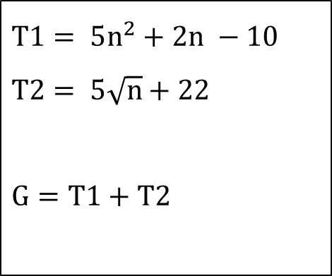
Esempio
Qual’è l'ordine di grandezza (notazione O-grande) della funzione G
$$T1= 5n^{2}+2n −10$$
$$T2= 5\sqrt{n}+22$$
$$G=T1+T2$$

Slide 45
Esempio
Qual’è l'ordine di grandezza (notazione O-grande) della funzione G
$$T1= 5n^{2}+2n −10$$
$$T2= 5\sqrt{n}+22$$
$$G=T1+T2$$
O(n²)

Slide 46
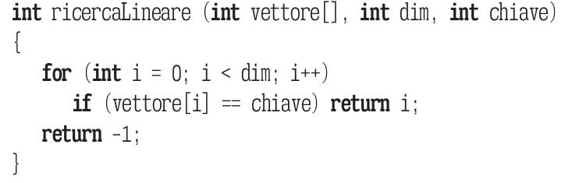
Esempio
Ricerca di un elemento:
v[]
2 | 5 | 3 | 0 | 12 | 45 | 55 | 12 | 4
v[0] v[1] … v[n-1]
Caso migliore: 1
Caso peggiore: n
Caso medio: ?

Slide 47
Esempio
Ricerca di un elemento:
v[]
2 | 5 | 3 | 0 | 12 | 45 | 55 | 12 | 4
v[0] v[1] … v[n-1]
Caso migliore: 1
Caso peggiore: n
Caso medio: ?

Slide 48
Esempio
Ricerca di un elemento:
v[]
2 | 5 | 3 | 0 | 12 | 45 | 55 | 12 | 4
v[0] v[1] … v[n-1]
Caso migliore: 1
Caso peggiore: n
Caso medio: ?

Slide 49
Esempio
Ricerca di un elemento:
v[]
2 | 5 | 3 | 0 | 12 | 45 | 55 | 12 | 4
v[0] v[1] … v[n-1]
Caso migliore: 1
Caso peggiore: n
Caso medio: (n+1)/2

